Slide 1


Объединенная База Медицинских Знаний United Medical Knowledge Base - UMKB®
Технология для создания когнитивных систем в области медицины
Конструктор для разработки симптомчекера
umkb.com

Slide 2
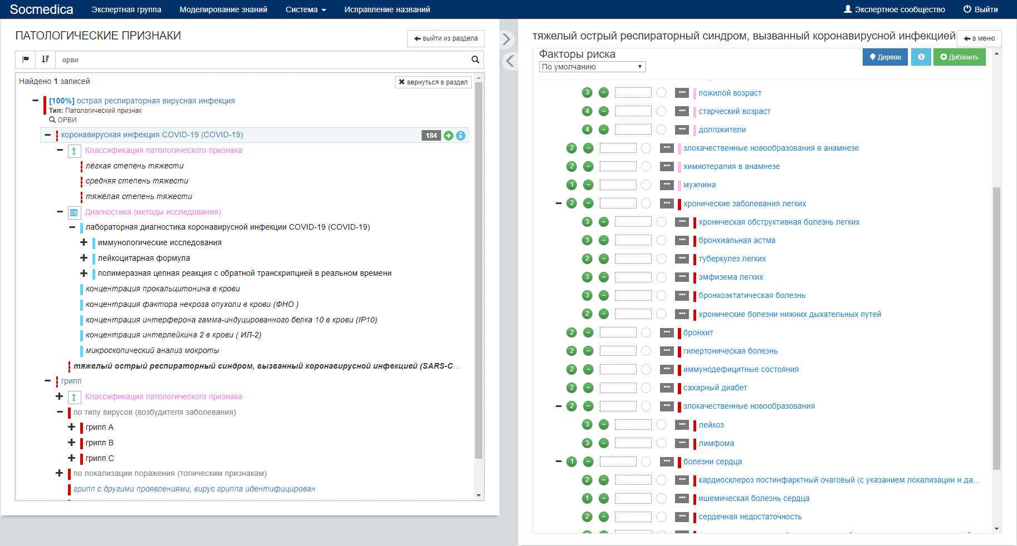

Slide 3
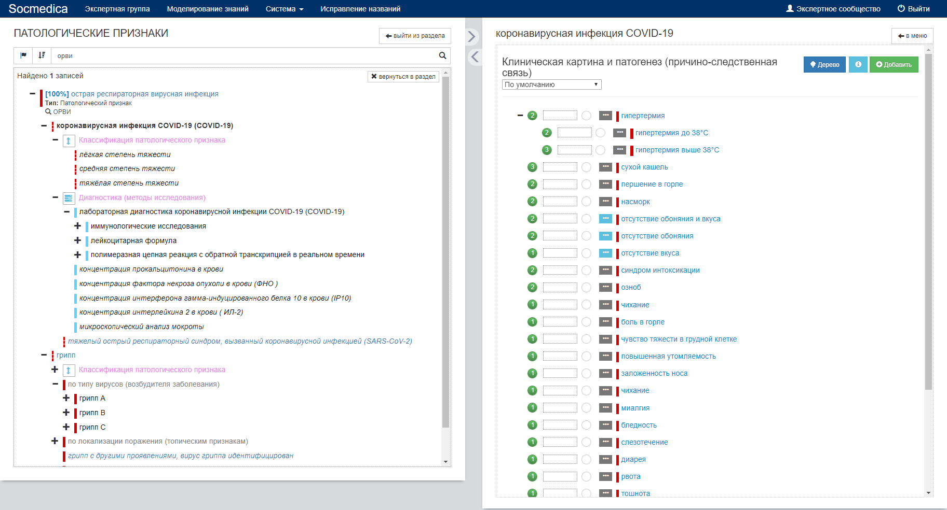

Slide 4
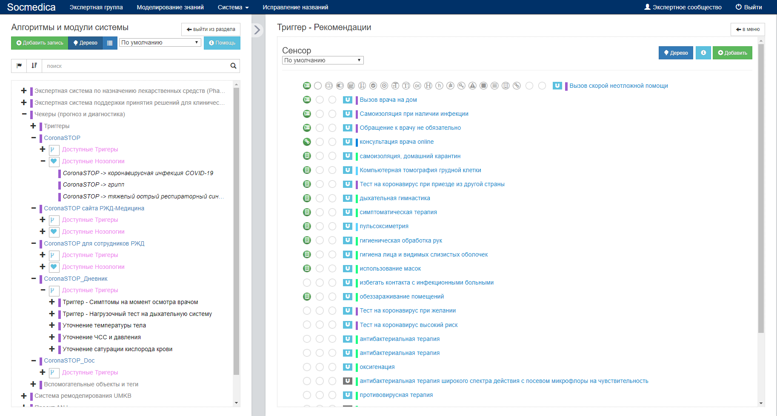

Slide 5


Slide 6
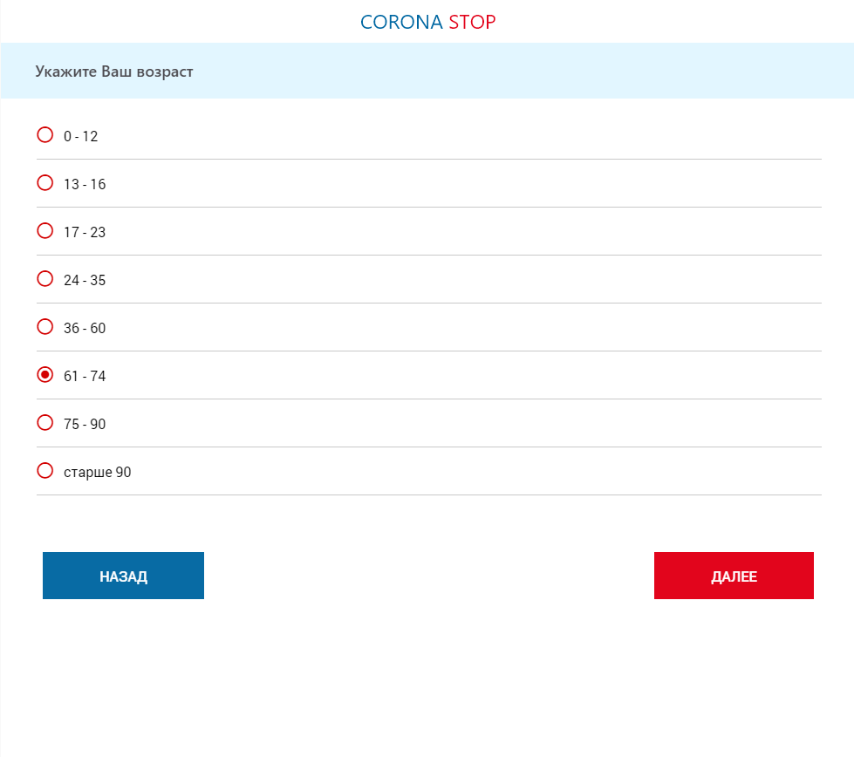

Slide 7
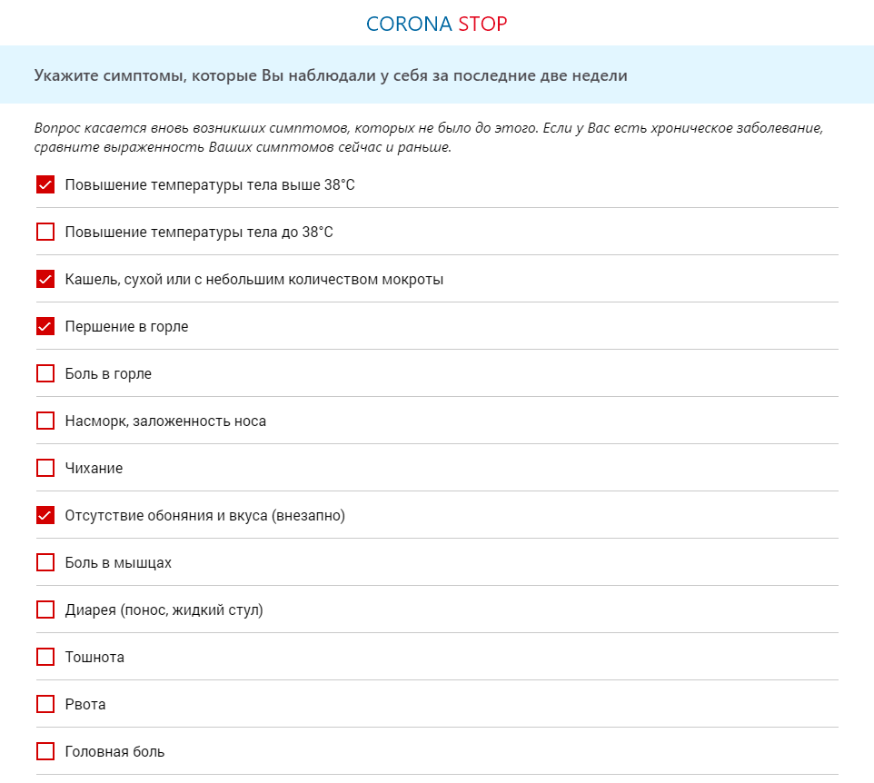

Slide 8
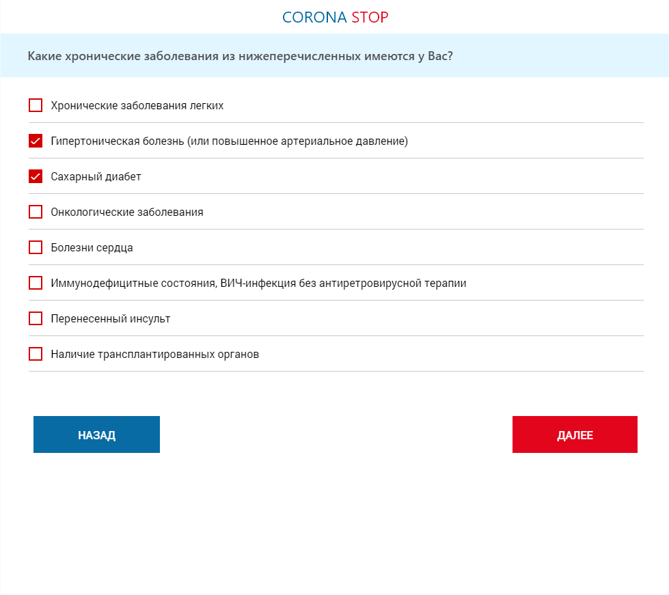

Slide 9
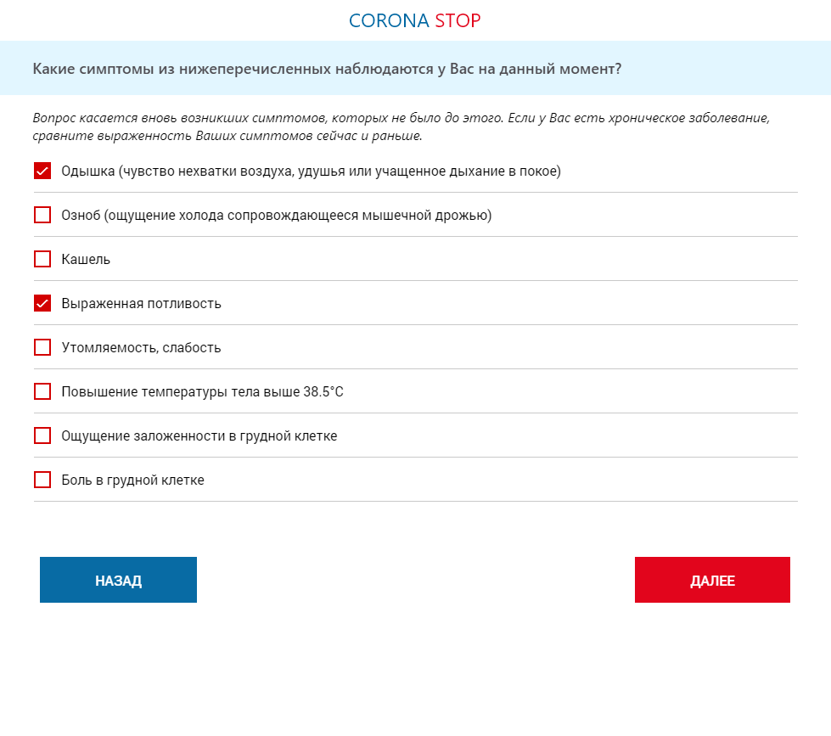

Slide 10
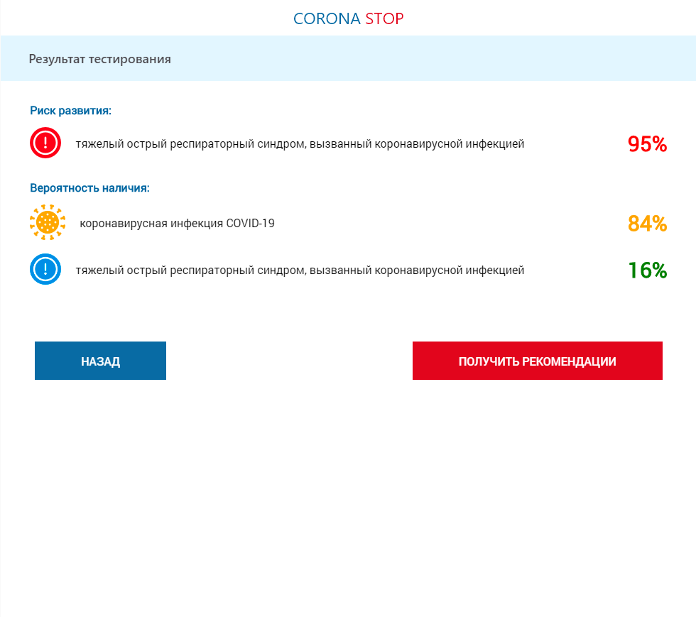

Slide 11
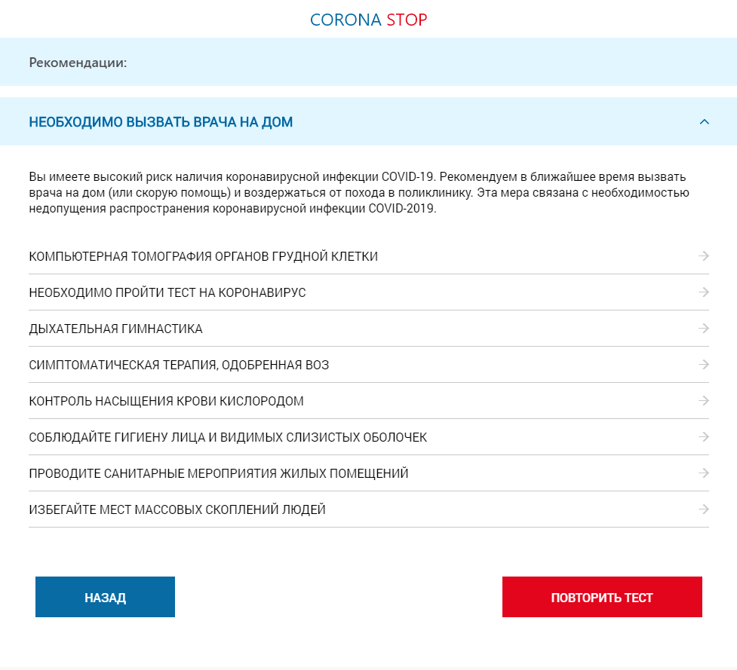

Slide 12

ecp.umkb.com

Slide 13

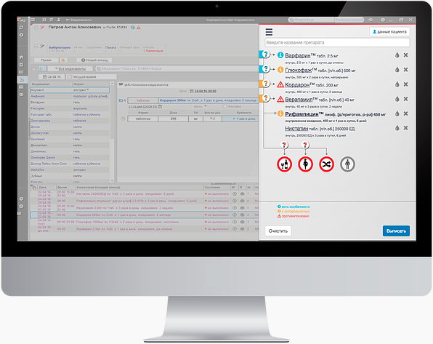
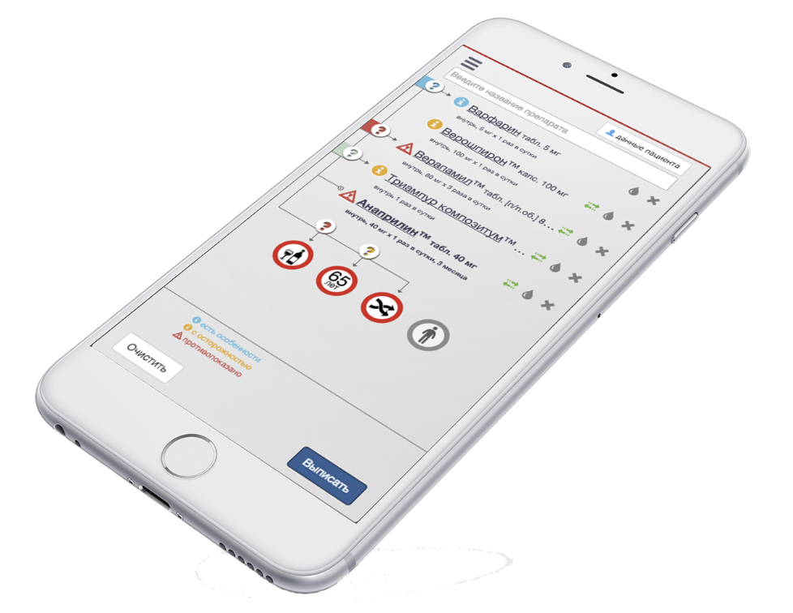
Электронный клинический фармаколог
Электронный клинический фармаколог (ЭКФ) - система поддержки принятия врачебных решений. Данная система помогает врачу при назначении фармакотерапии, способствует уменьшению врачебных ошибок и осложнений в клинической практике. ЭКФ интегрируется в медицинскую информационную систему лечебного учреждения, в фоновом режиме отслеживает лекарственные назначения и выдает рекомендации на автоматизированном рабочем месте врача
При использовании в клиниках ЭКФ снижаются затраты медицинской организации на закупку медикаментов за счёт более рациональных назначений врача, уменьшается риск осложнений и побочных эффектов от применения лекарств, уменьшается время приёма врача, повышается качество оказания медицинской помощи. Система ЭКФ успешно прошла клиническую апробацию и используется в лечебных учреждениях Российской Федерации.

Slide 14
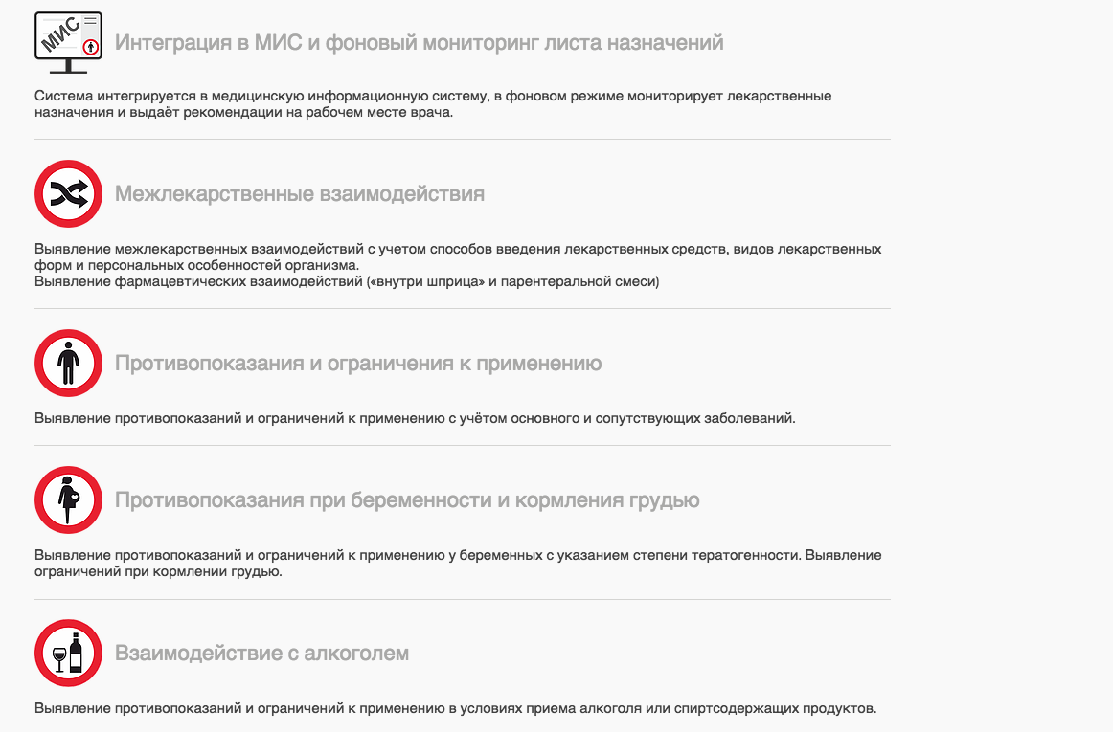
Электронный клинический фармаколог Функционал системы

Slide 15
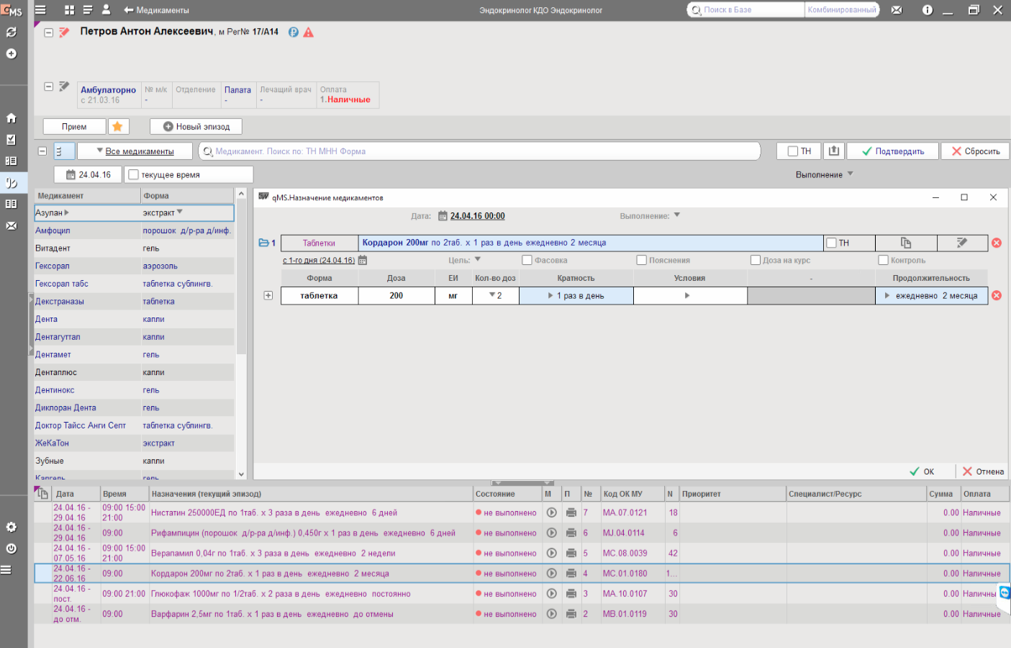
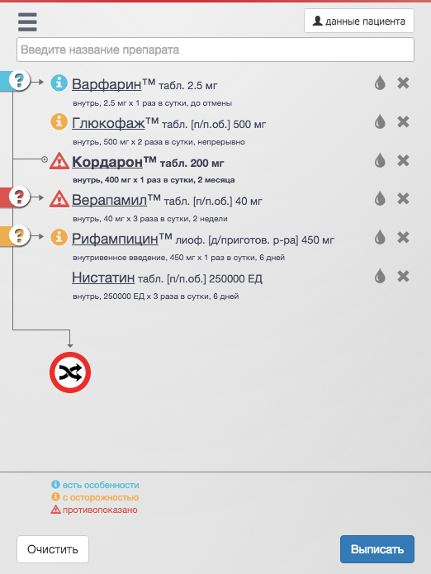
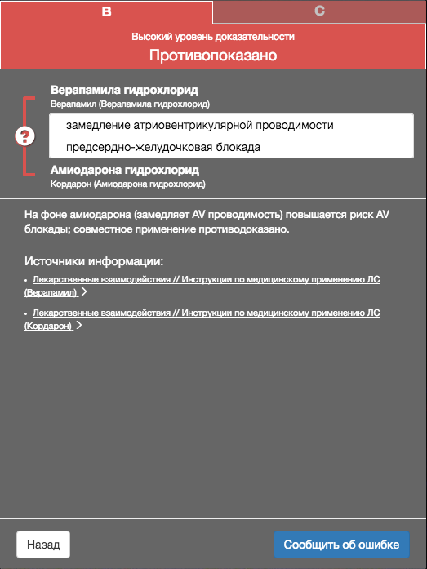
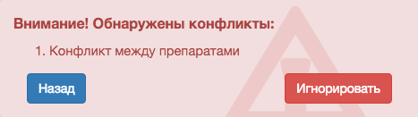
Электронный клинический фармаколог Выявление лекарственных взаимодействий

Slide 16
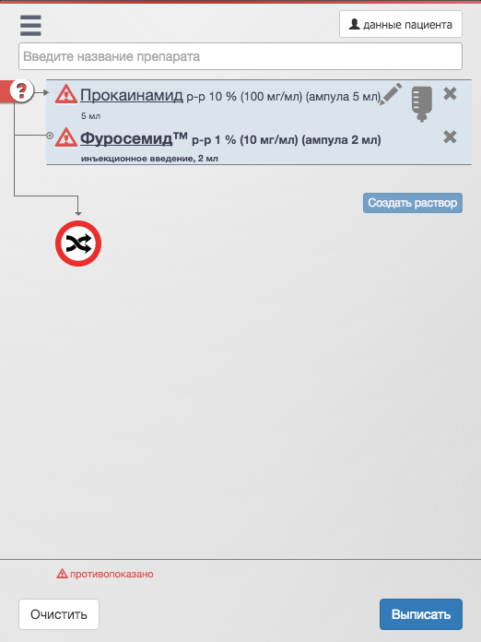
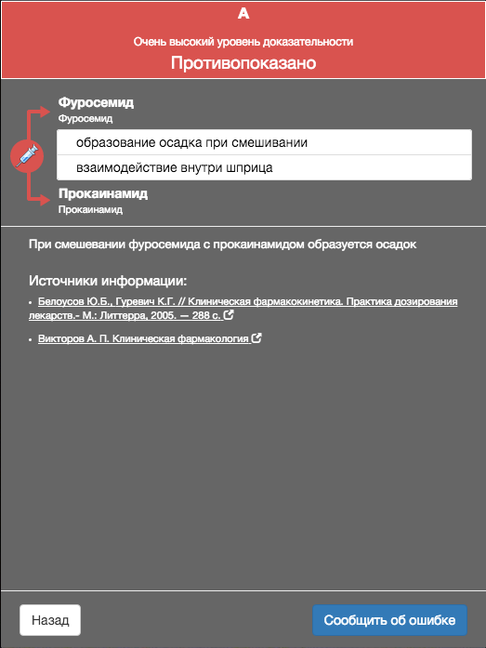
Электронный клинический фармаколог Выявление фармацевтических взаимодействий

Slide 17
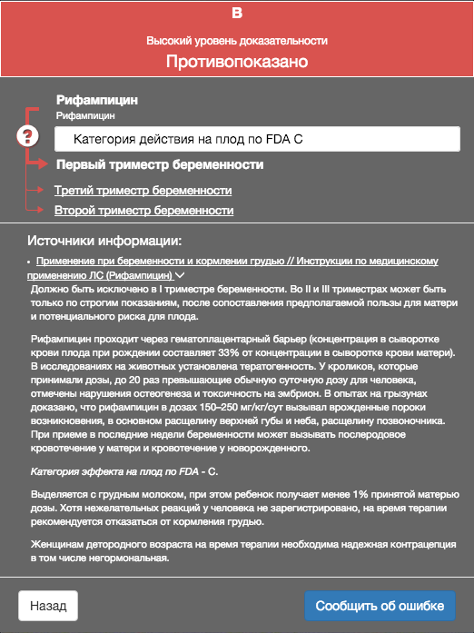
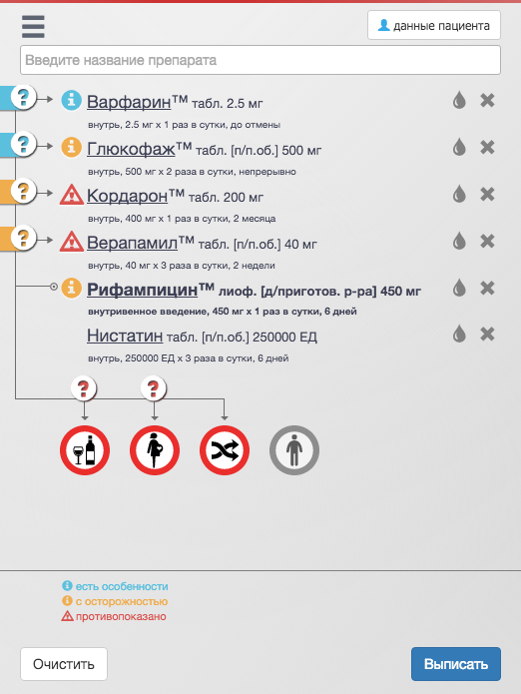
Электронный клинический фармаколог Выявление противопоказаний и ограничений к применению

Slide 18
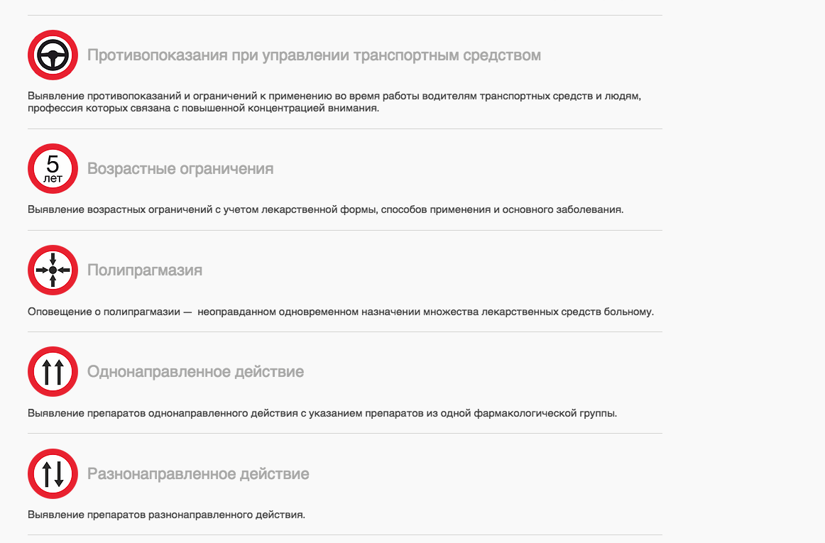
Электронный клинический фармаколог Функционал системы

Slide 19
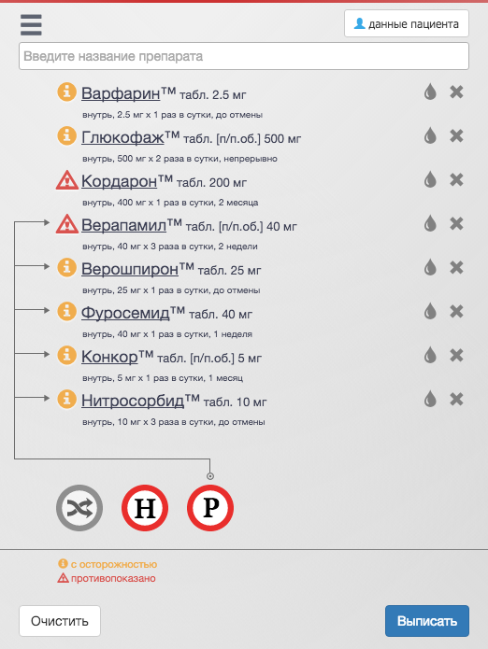
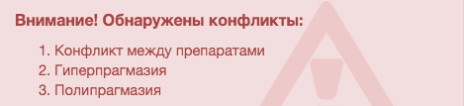
Электронный клинический фармаколог Предупреждение о полипрагмазии

Slide 20
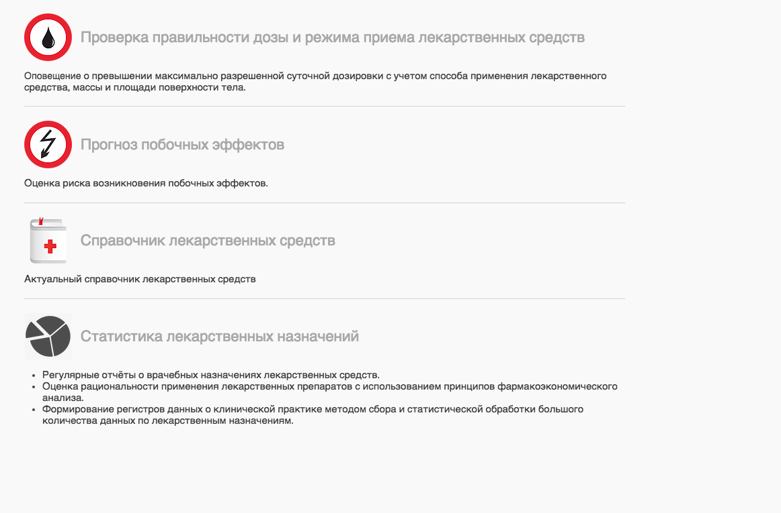
Электронный клинический фармаколог Функционал системы

Slide 21
Электронный клинический фармаколог Статистика лекарственных назначений
В процессе использования системы ЭКФ
накапливаются данные о клинических случаях и лекарственных назначениях
формируются модели пациентов
создаются клинические регистры по фармакотерапии
эффективность фармакотерапии
безопасность фармакотерапии
экономическая эффективность
формирование рейтинга отдельных лекарственных препаратов
эффективность
безопасность

Slide 22
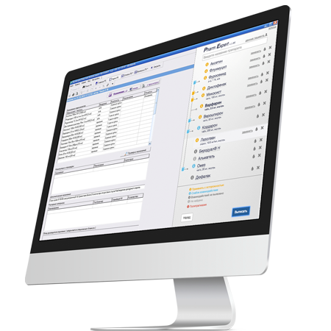
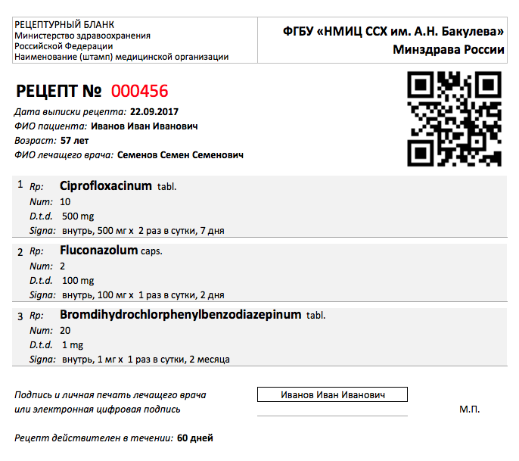
Электронный клинический фармаколог Выписка электронных рецептов
При выписке пациента, система формирует электронный рецепт в виде символьно-цифрового кода и QR-кода, по которому пациент может обратиться в любую аптеку и получить назначенные ему лекарства.
UMKB

Slide 23
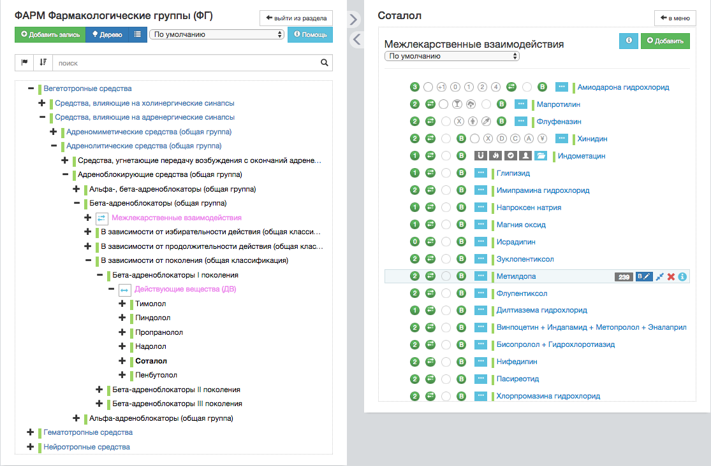
Моделирование межлекарственных взаимодействий
UMKB

Slide 24
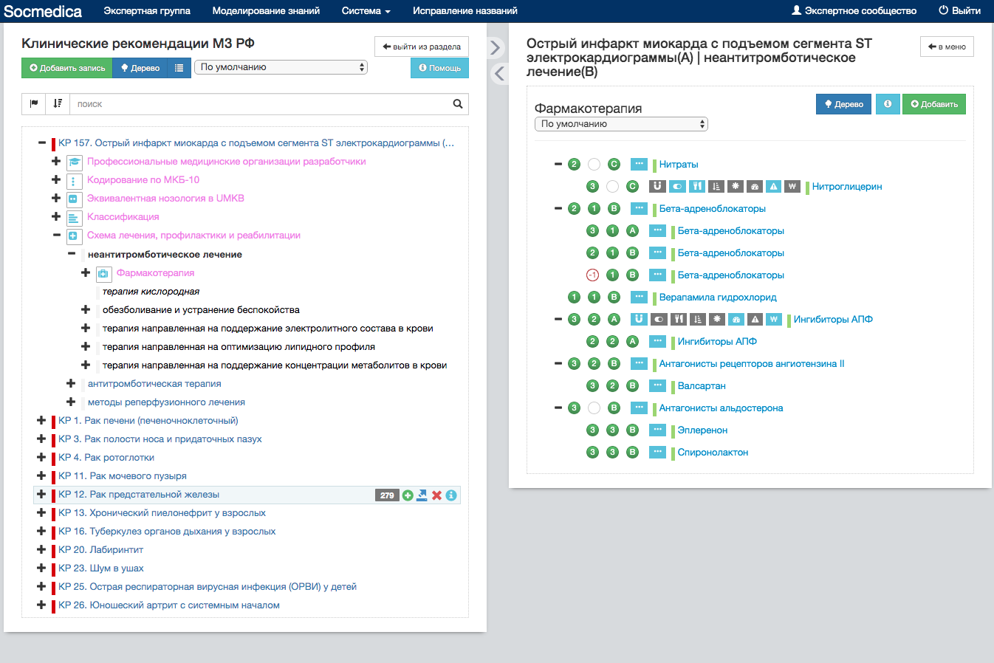
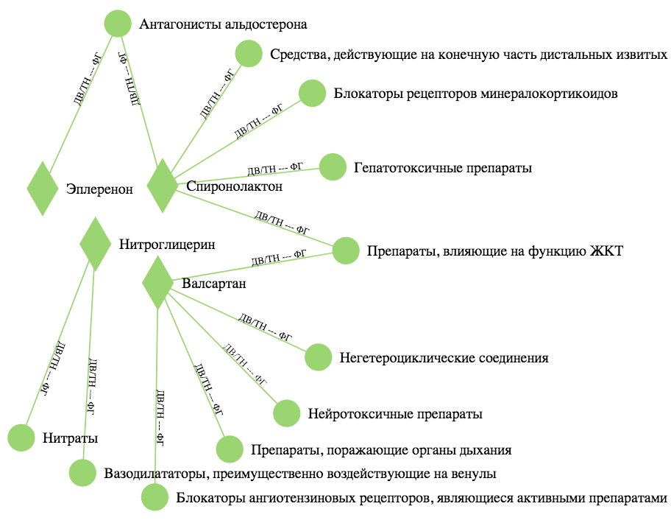
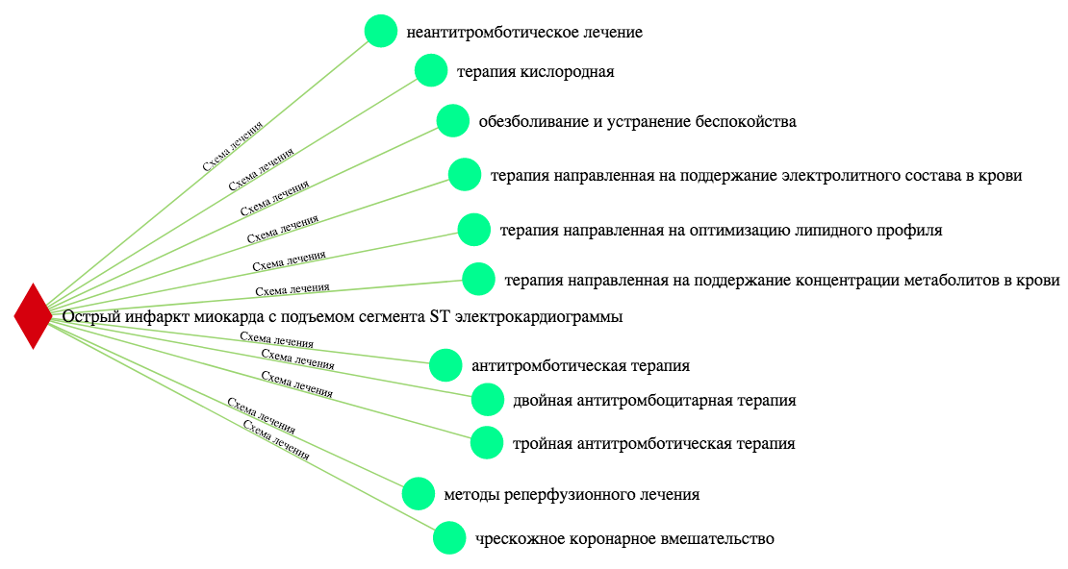
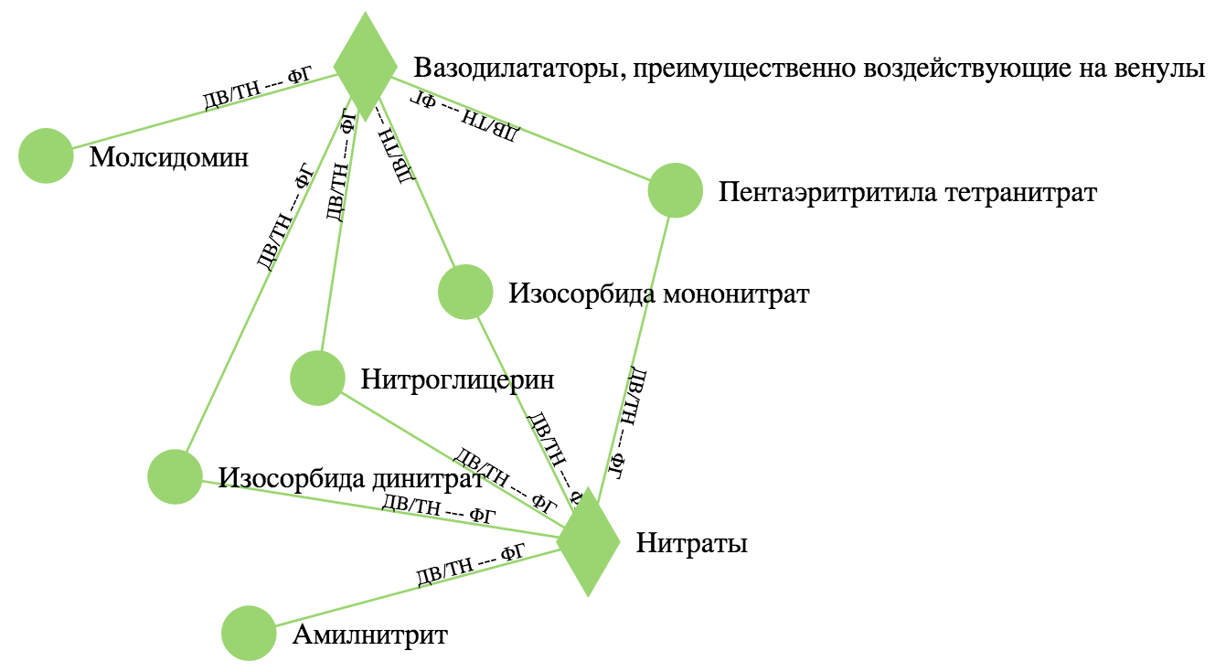
Моделирование клинических рекомендаций. Схема лечения и фармакотерапия
UMKB

Slide 25
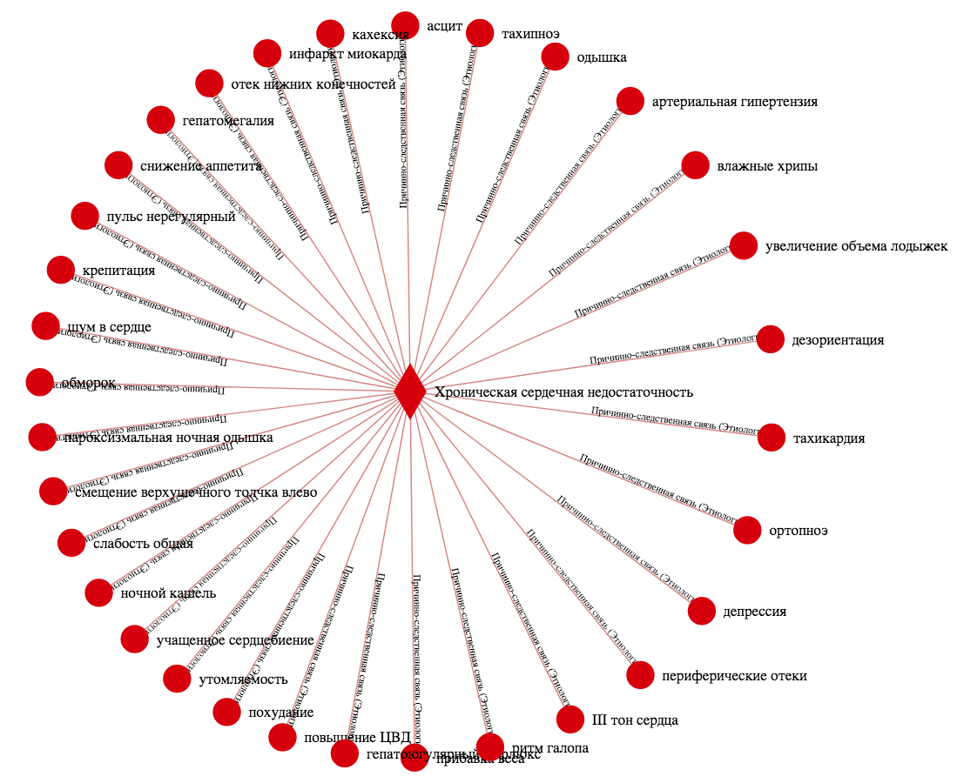
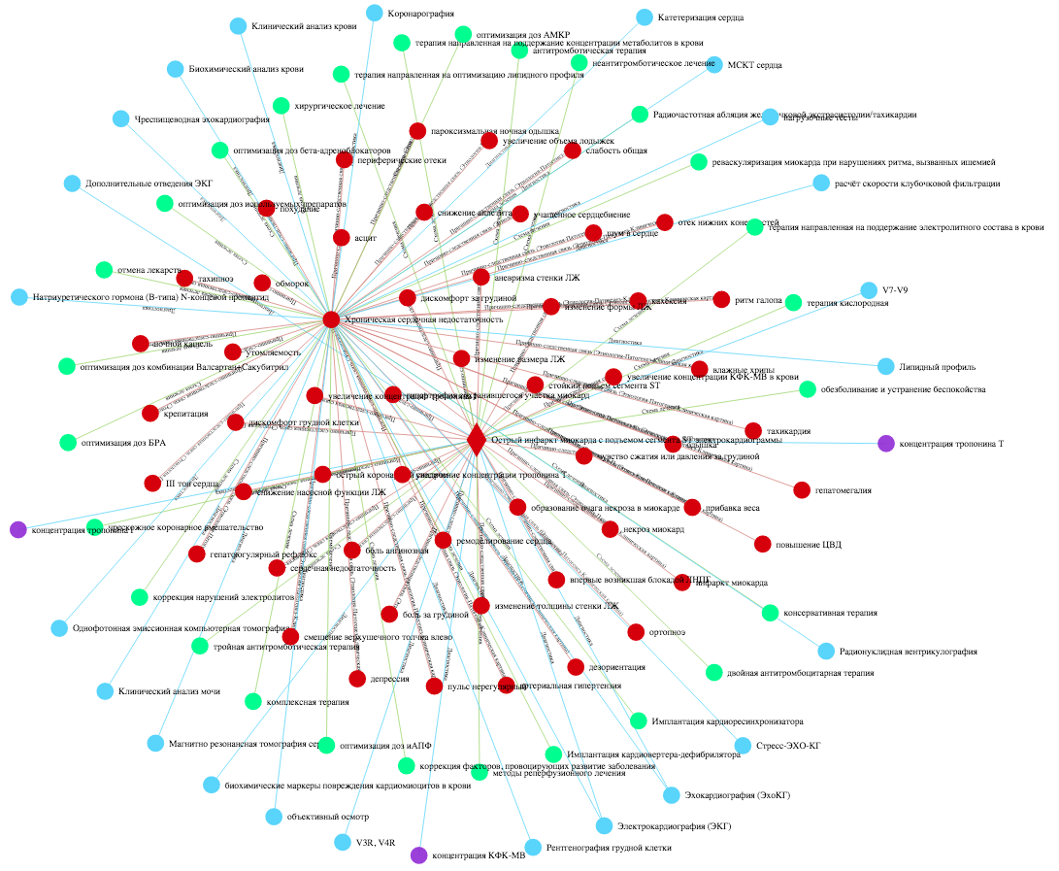
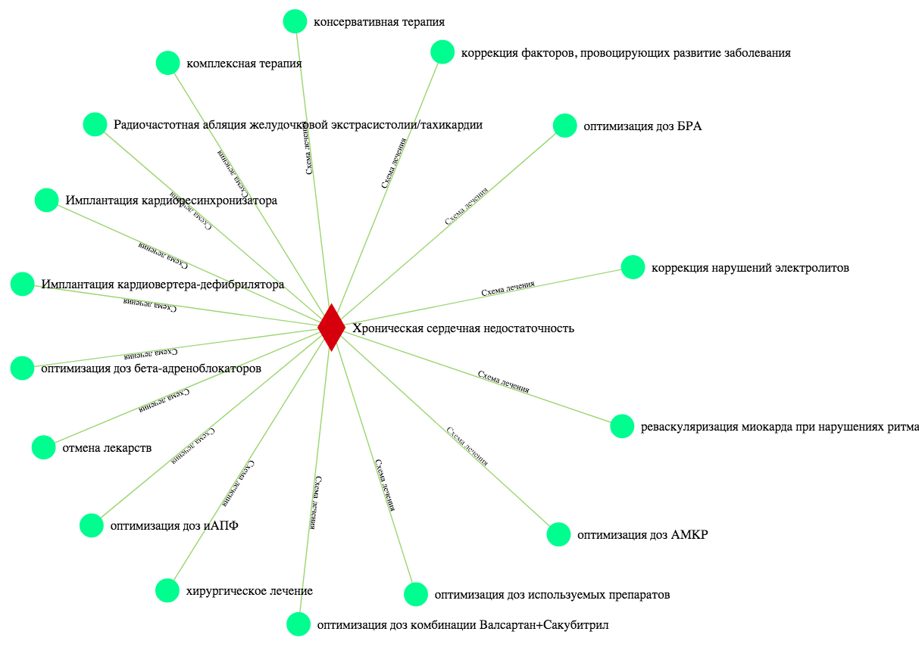
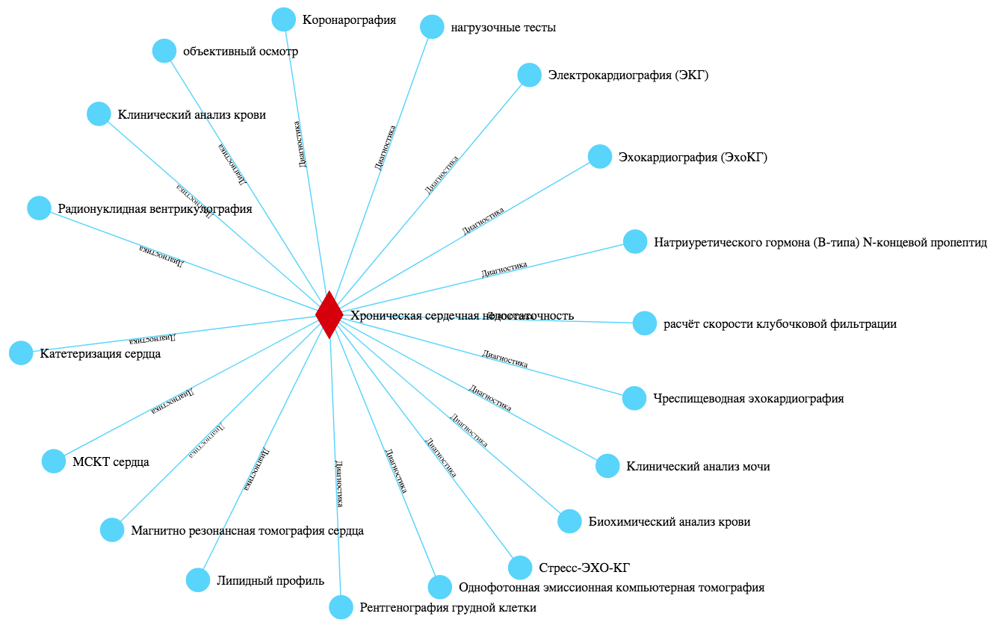
Онтология клинической рекомендации по ХСН (клиническая картина, диагностика и лечения)
UMKB
Клиническая картина
Общая схема
Методы диагностики
Лечение

Slide 26
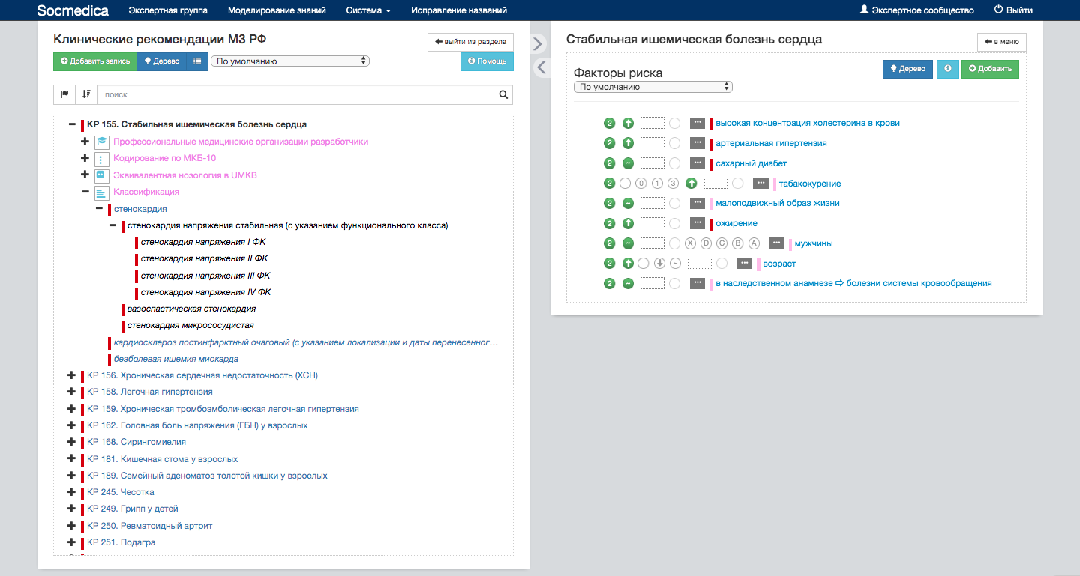
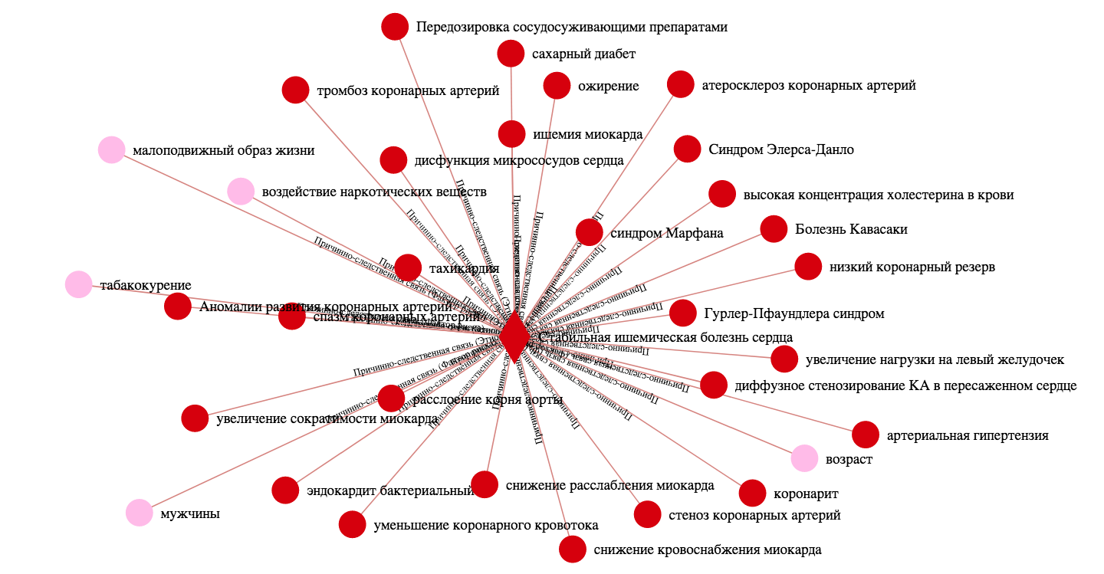
Моделирование клинических рекомендаций – Факторы риска ИБС
UMKB

Slide 27
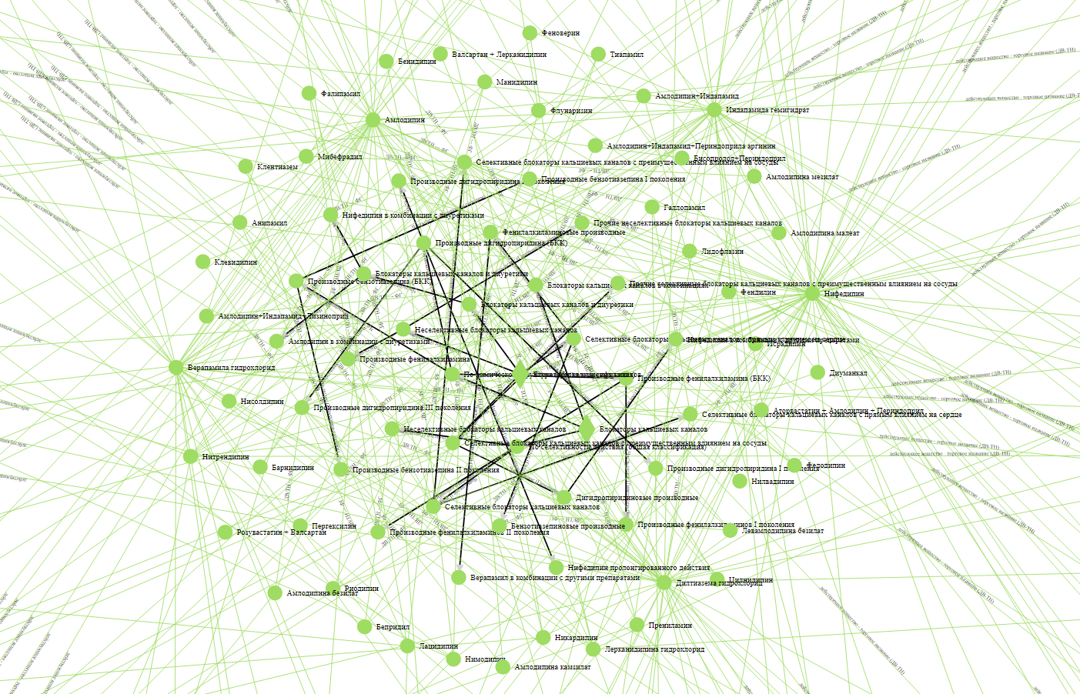
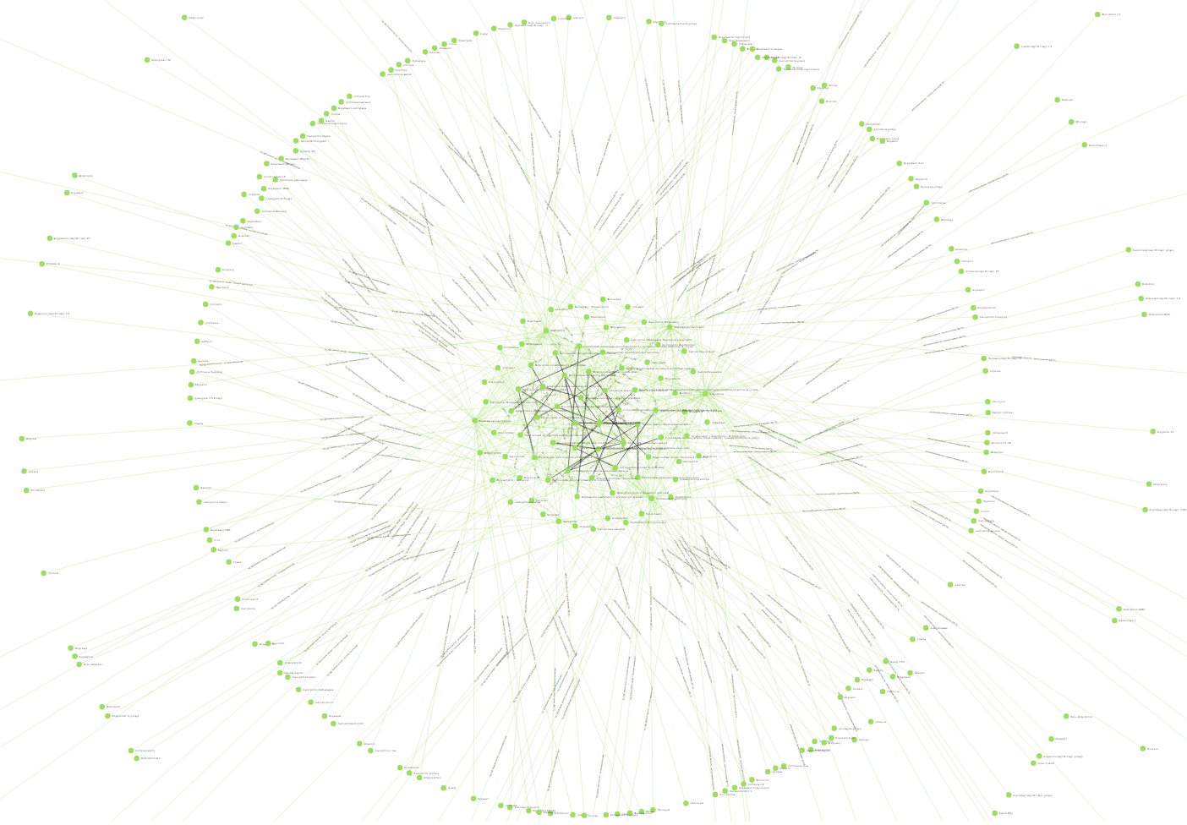
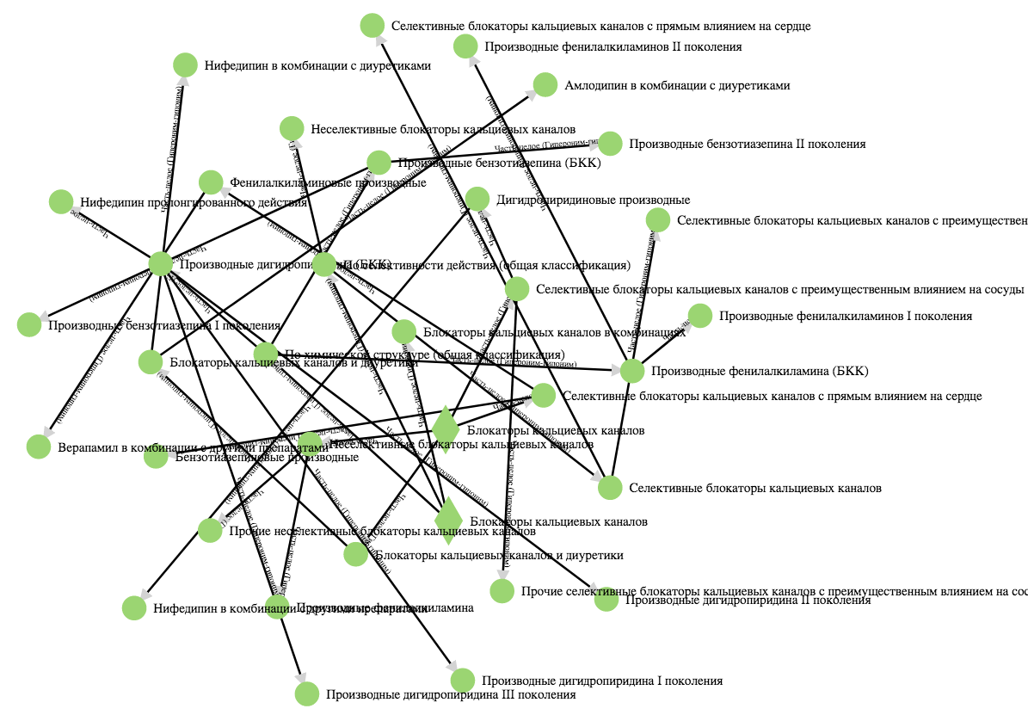
Блокаторы кальциевых каналов - онтология
UMKB

Slide 28
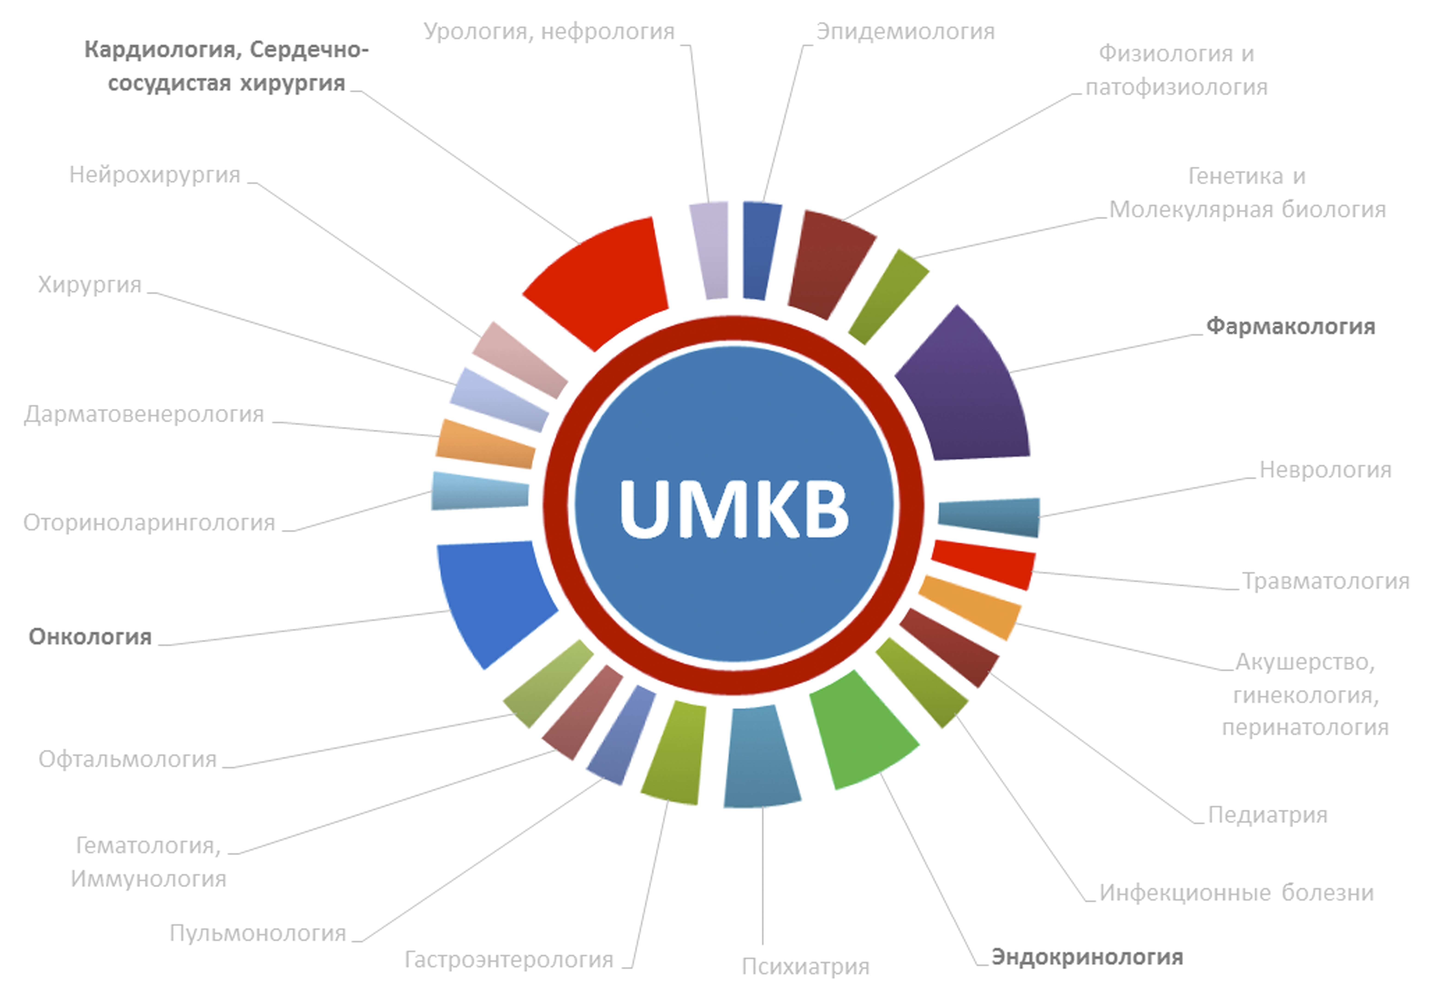
Общие характеристики UMKB в количественном выражении
UMKB
Уровень наполнения базы знаний на 21.09.2019:
Общее кол-во концептов - более 7 500 000
Общее кол-во связей между сущностями – более 62 000 000
Кол-во разделов в области медицины, биологии, химии и фармакологии – 188
Кол-во классификаторов и библиотек – 501
Кол-во верхнеуровневых онтологий и инструментов моделирования – 311
Источники литературы (формализованные) – 2180
Внешние web ресурсы прослеживающийся автоматически - 12
Людские ресурсы:
Общее количество экспертов – 94
Штатные эксперты – 45
Штатные эксперты по работе с UMKB-medical и классификаторами – 30
Штатные эксперты по работе с UMKB-pharm – 13
Штатные эксперты по работе с UMKB-food – 2
Внештатные эксперты – 49
Группа тестировщиков – 6
Программисты – 7
Штатных – 3
Внештатных - 4
Боты:
Кол-во ботов по наполнению и обновлению UMKB – 17
Кол-во ботов систематизирующих и ремоделирующих семантическую сеть – 146

Slide 29

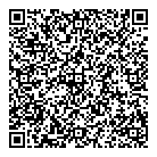

АО «Соцмедика»
IT компания, резидент инновационного центра «Сколково»
socmedica.com
ecp.umkb.com
umkb.com
coronastop24.com
Бледжянц Геворг Арменакович
Тел: +7 (926) 991-10-41
E-mail: blejyants@socmedica.com
Технологии UMKB - разработаны резидентом кластера информационных технологий Фонда «Сколково» компанией «Соцмедика».
В рамках проекта UMKB компания отвечает за постоянное их усовершенствование

